Slide 1
C#.net
Controlestructuren

Slide 2
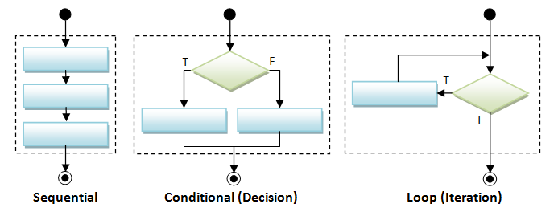
Controlestructuren
Sequentieel
Voorwaardelijk (beslissing)
Lus (iteratie)

Slide 3
Controlestructuren Sequentieel
Sequentieel
Meest voorkomende
Standaard uitvoering van een programma
Programmeerinstructies (statements) worden uitgevoerd in de volgorde waarin ze zijn geschreven (van boven naar onder)

Slide 4
Controlestructuren Voorwaardelijk
Voorwaardelijk
Selectie -> beslissing nemen
Als … dan …
Als … dan … anders ...

Slide 5
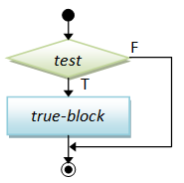
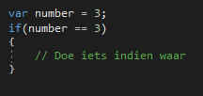
Controlestructuren Voorwaardelijk
If statement
if ( booleanExpression ) { true-block ;
}

Slide 6
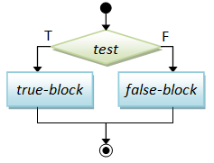
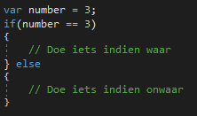
Controlestructuren Voorwaardelijk
If-else statement
if ( booleanExpression ) { true-block ;
} else {
false-block ;
}

Slide 7
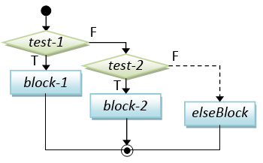
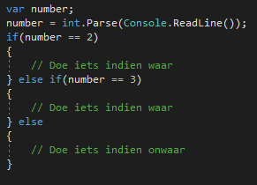
Controlestructuren Voorwaardelijk
If-elseif-else statement
if ( booleanExpr-1 ) {
block-1 ;
} else if ( booleanExpr-2 ) {
block-2 ;
} else if ( booleanExpr-3 ) {
......
} else {
elseBlock ;
}

Slide 8
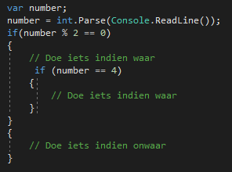
Controlestructuren Voorwaardelijk
Nesten van if { … } else { …} is ook mogelijk

Slide 9
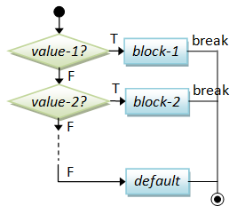
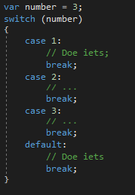
Controle structuren Voorwaardelijk
Switch statement
switch ( selector ) {
case value-1:
block-1; break;
case value-2:
block-2; break;
......
default:
default-block;
}

Slide 10
Controlestructuren Voorwaardelijk
Switch statement
Meerkeuzevraag
Switch(conditie) case [waarde] -> conditie en waarde moeten van hetzelfde type zijn
Case: enkel constante waardes mogelijk, geen condities of statements
Break: switch statement wordt beëindigd indien de case uitgevoerd wordt
Default: wordt uitgevoerd indien geen enkele case uitgevoerd werd

